Slide 1

Ponencia:
La Implementación del Filtro Rápido de Arena en Múltiples Capas (FRAMCa) de AguaClara en Honduras
Autores:
  Jeffrey C. Will- AguaClara
  Santiago Garcia- Agua Para el Pueblo
  Michael J. Adelman- Cornell University
  Monroe L. Weber-Shirk- Cornell University
  Leonard W. Lion-Cornell University

Slide 2
Contenido
La Tecnología AguaClara
FRAMCa y Otras Tecnologías
Dos Innovaciones
Construcción e Implementación
Resultados de Operación
Conclusiones y Recomendaciones

Slide 3
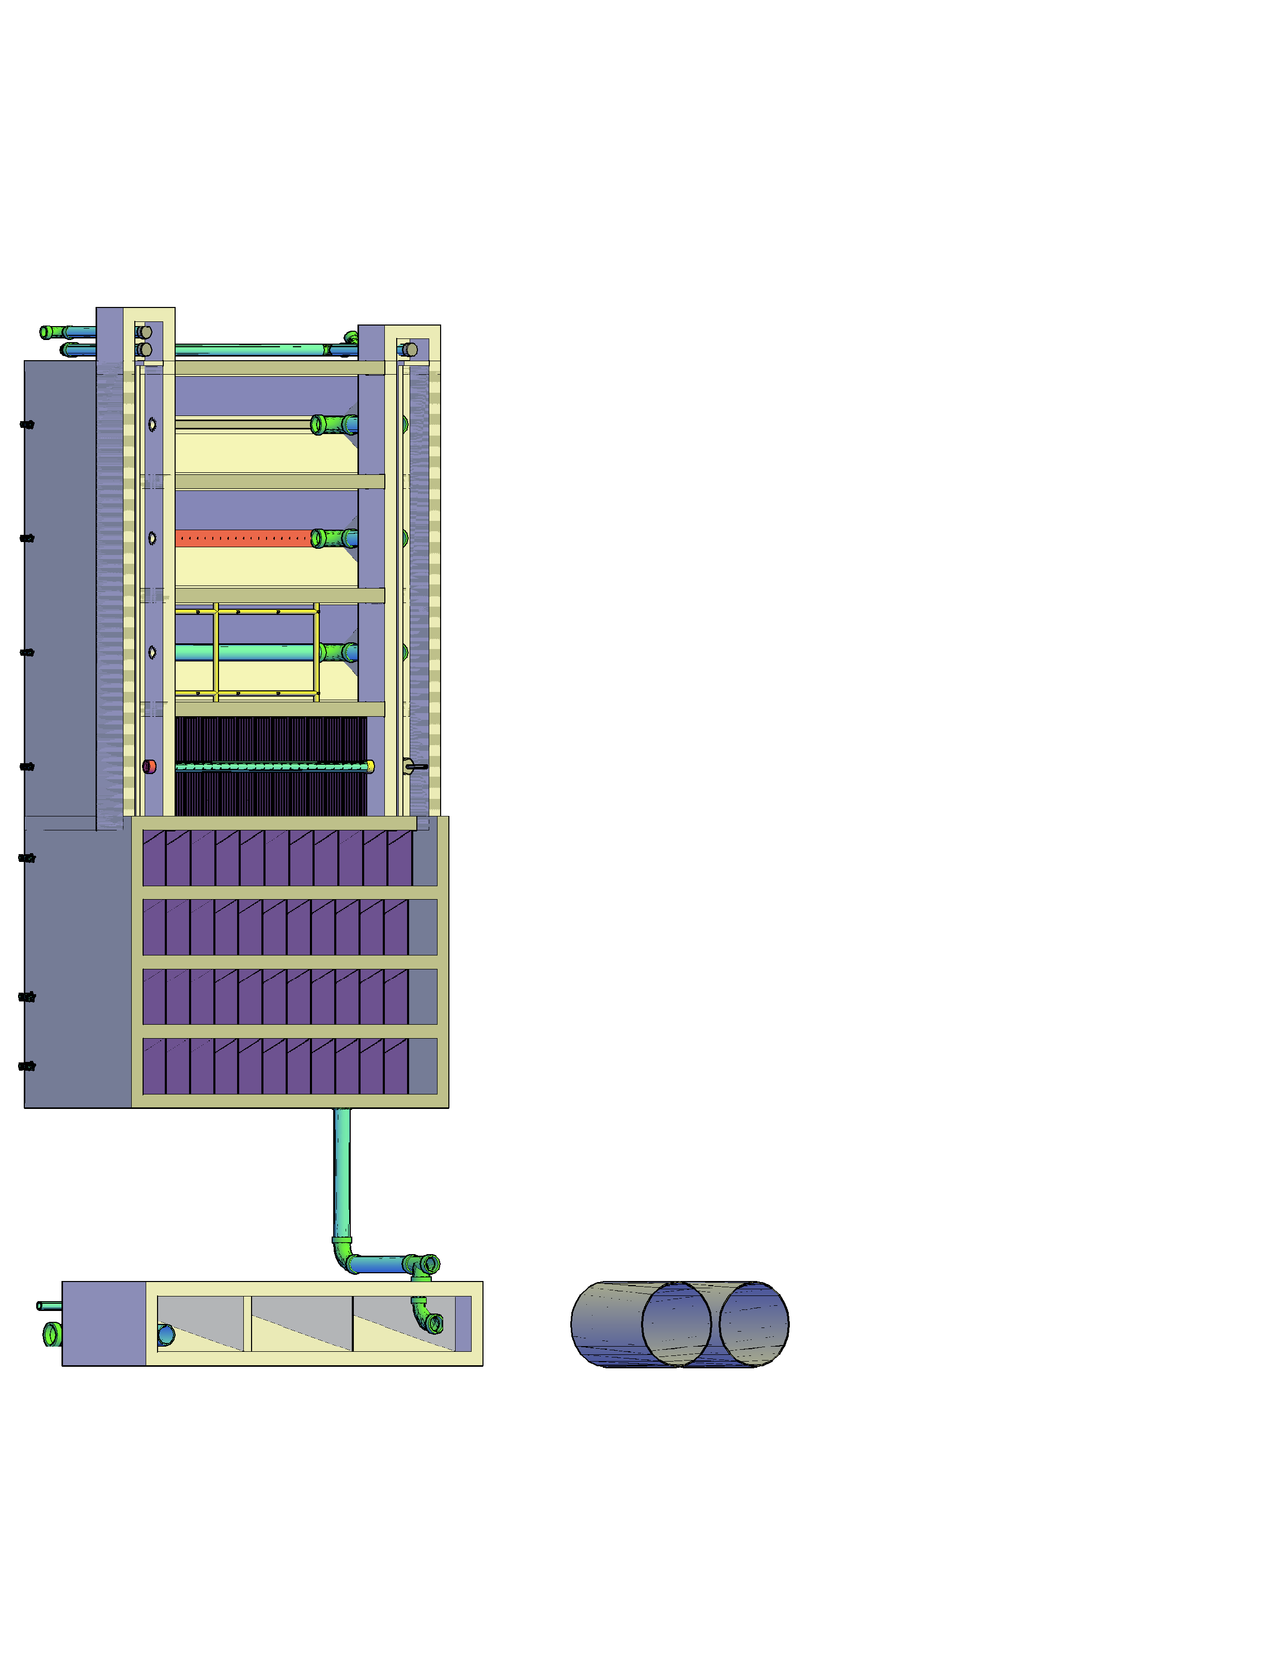
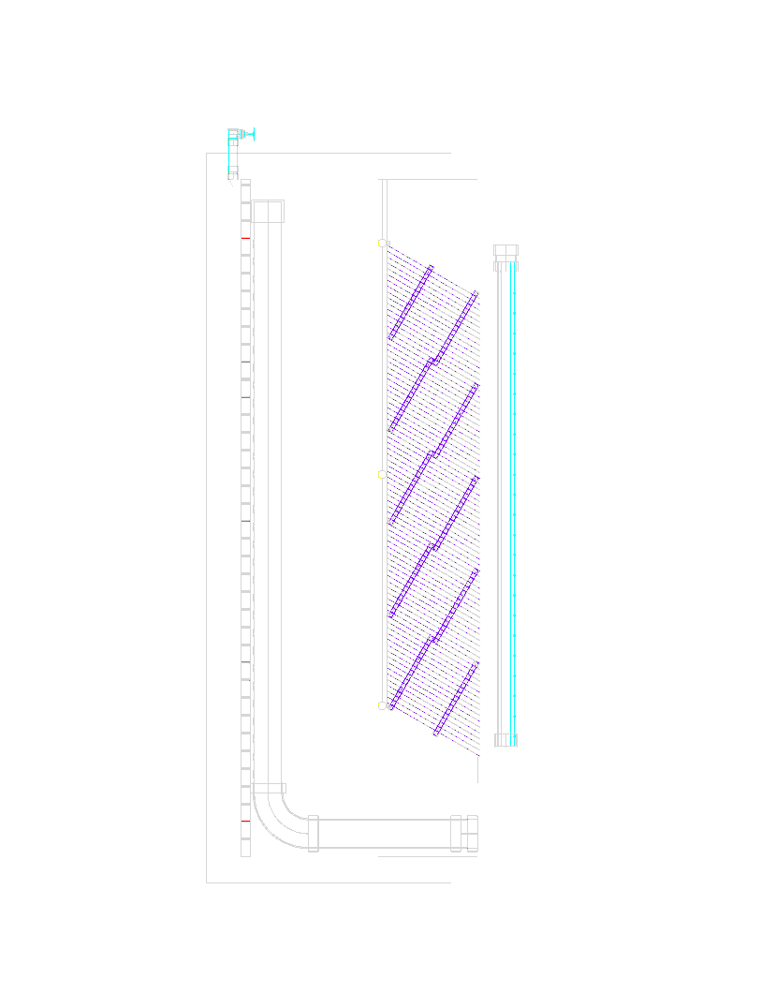
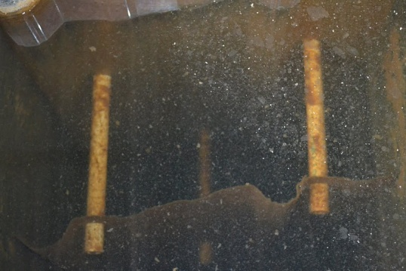
La Tecnología AguaClara
Tanque madre de coagulante
Desarenador
Floculador
Sedimentador

Slide 4
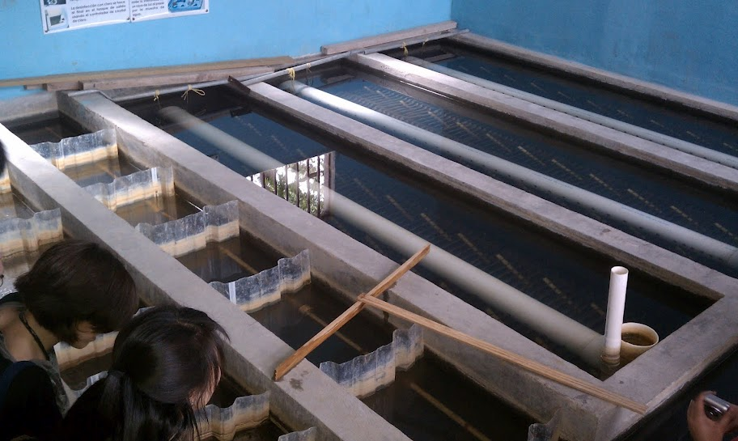
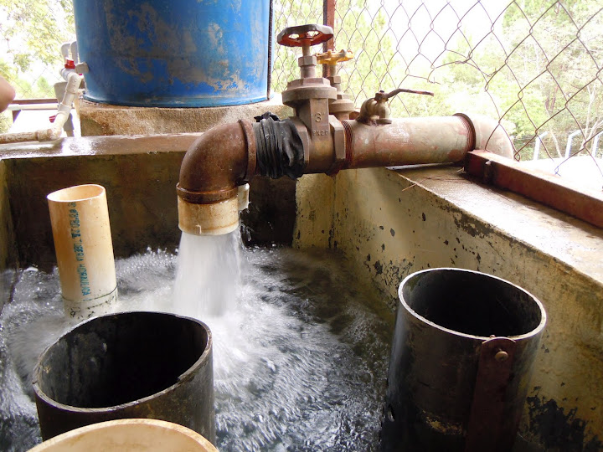
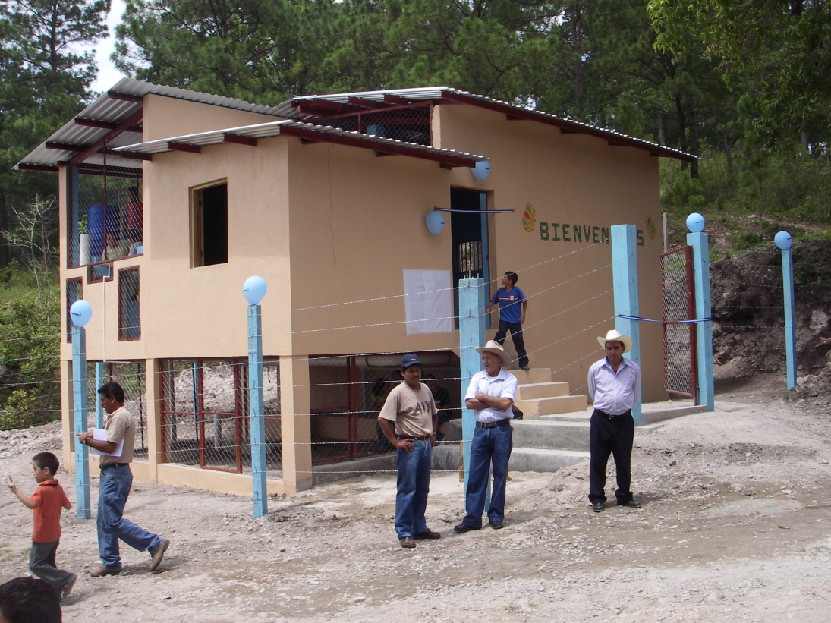
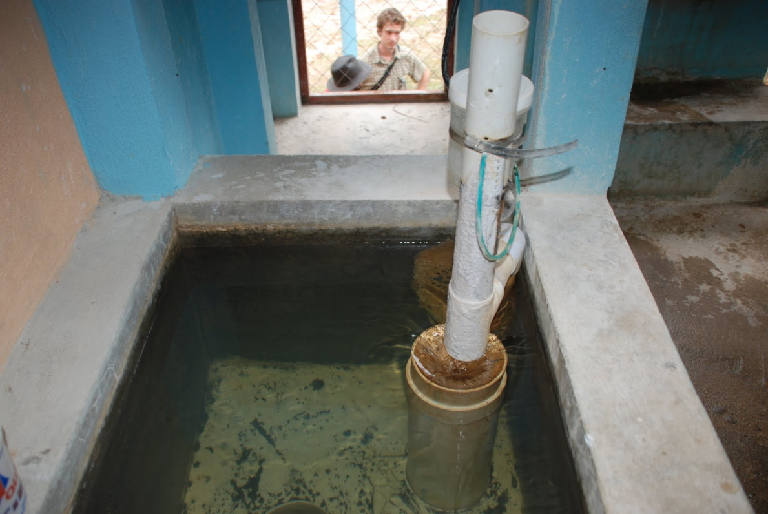
La Tecnología AguaClara
Notes:
Sin energía eléctrica, con materiales locales de bajo costo, trabajando con una JAA

Slide 5
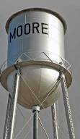
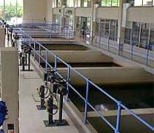
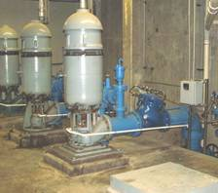
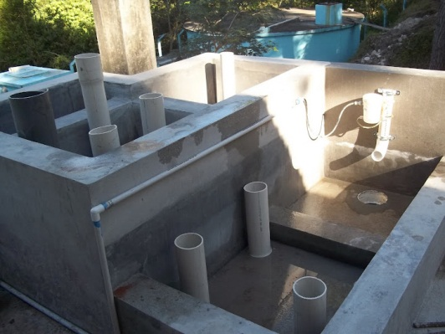
FRAMCa
y Otras Tecnologías
El FRAMCa es una tecnología innovadora que mejora la eficiencia de las plantas AguaClara
  No necesita energía eléctrica
  Filtra sin bombas o tanques grandes multiples
  Ocupa menor espacio y requiere menos agua para retrolavar que los filtros tradicionales

Slide 6

Dos Innovaciones
Una batería de filtros se convierte en uno solo

Slide 7
Dos Innovaciones
En el modo de retrolavado, todo el caudal entra por a bajo

Slide 8
Dos Innovaciones
Comparación del área requerida
Para una planta de 12 L/s
Tecnología | Velocidad de filtración | Área
Filtro Lento | 0.05 mm/s | 240 m²
Filtro Rápido | 1.4 mm/s | 8.6 m²
Filtro Rápido en Capas | 1.8 mm/s por numero de capas | 1.09 m²

Slide 9
Dos Innovaciones
Caja de entrada
PC
Caja de salida
El agua sale a este nivel
Caja del filtro
Ciclo de Filtración
  Se sube el agua en el filtro ~30 cm
  El sifón tiene aire para bloquear flujo
Tubos ranurados
Lecho de arena

Slide 10
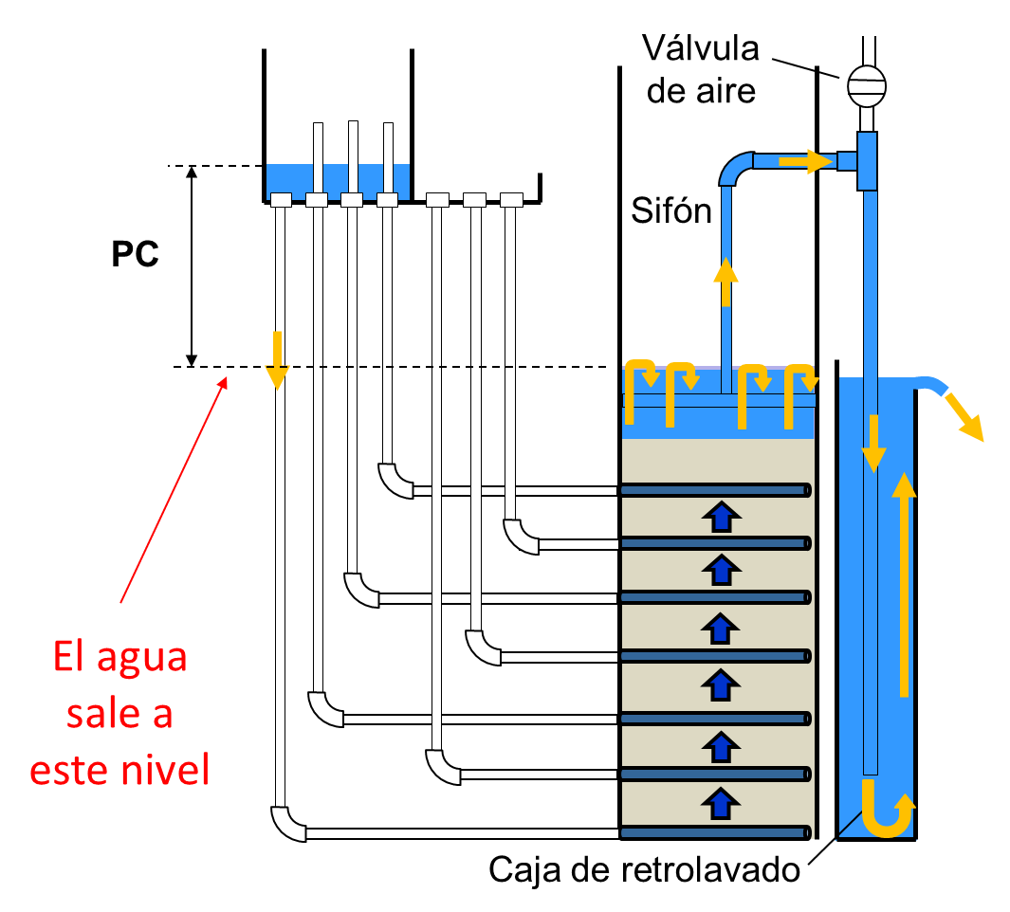
Dos Innovaciones
Ciclo de Retrolavado
  Agua entra solo por la entrada más a bajo
  Se requiere 1.2 m de carga

Slide 11
Dos Innovaciones
Ciclo de filtración
  Aire bloquea el tubo del sifón
  Agua entra por las 4 entradas y sale por las 3 salidas

Slide 12
Dos Innovaciones
Ciclo de retrolavado
  El operador abre la válvula de aire para que el aire escape y cierra de nuevo
  Agua entra por la entrada más abajo y sale por el sifón
  El lecho de arena está fluidizado

Slide 13
Dos Innovaciones
Nuevo ciclo de filtración
  El operador abre la válvula de aire para romper el sifón y cierra de nuevo
  El agua sube para empezar filtración

Slide 14
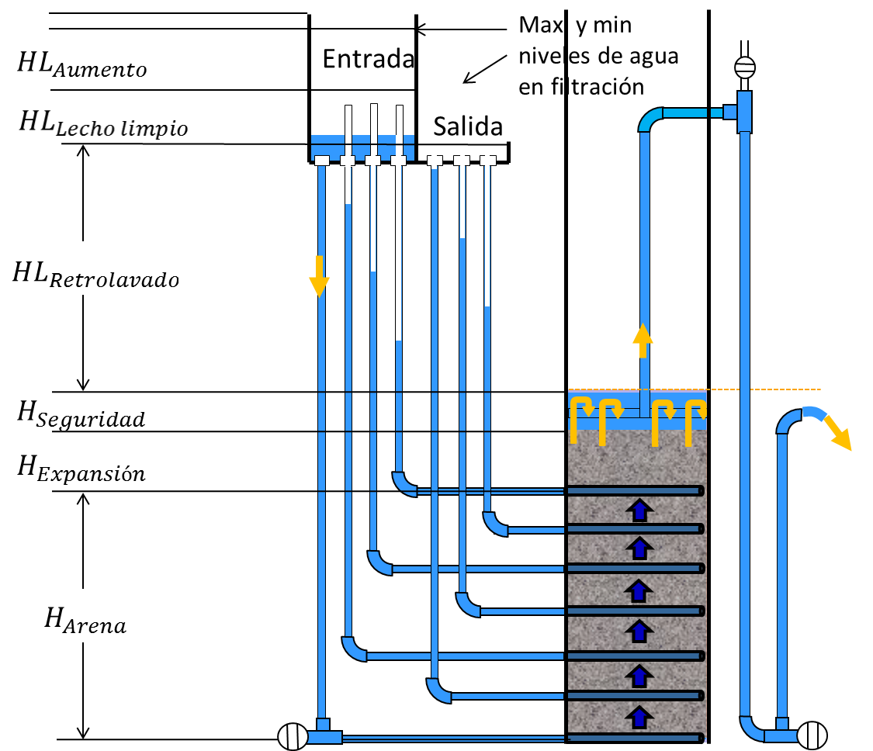
Dos Innovaciones
Dimensiones verticales claves

Slide 15

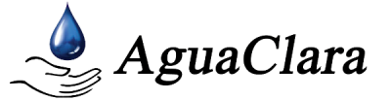
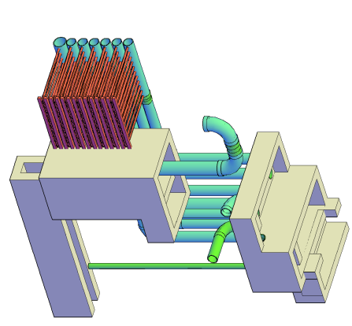
Actores Invulocrados
Comunidad a través de la empresa de agua, Junta de Agua, y/o la municipalidad
AguaClara en Honduras

Slide 16
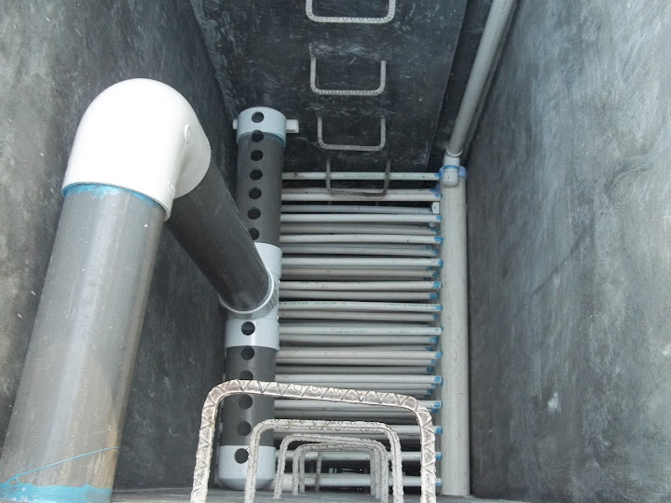
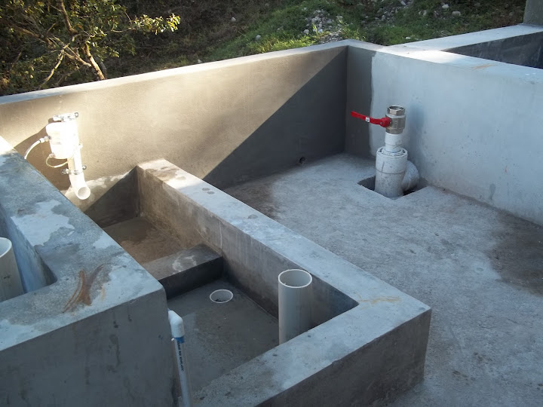
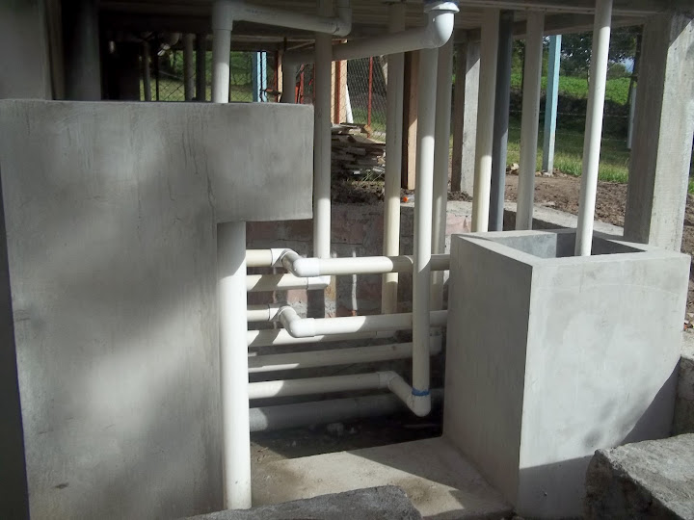
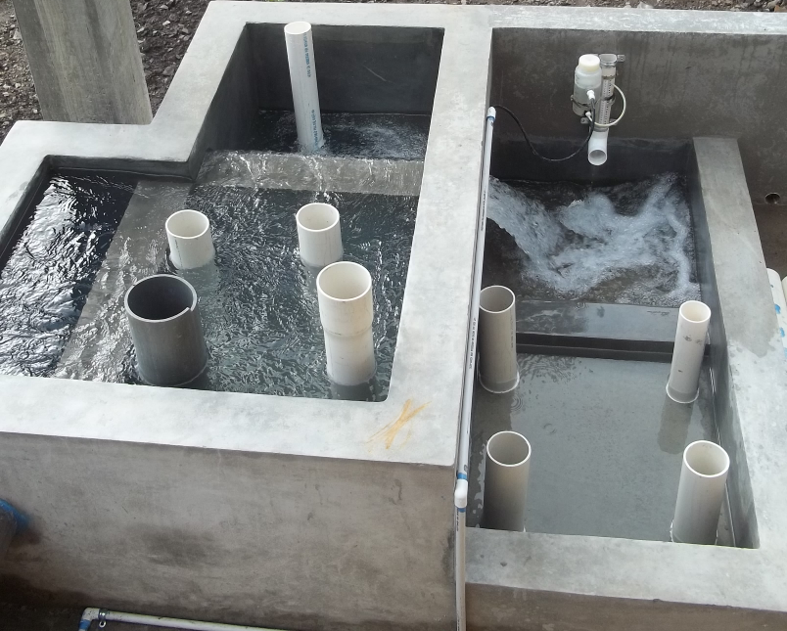
Construcción e implementación
Los tubos de entrada y salida
La válvula de control de modo
La caja de filtración
Las cajas de entrada y salida

Slide 17
Resultados de operación

Slide 18
Resultados de operación
Reglamento OMS
Norma Hondureña
Norma EEUU
Notes:
I think this plot fails to show all the zeros. The zeros should be plotted as 0.01. Explain the context! Honduran standard is 5 NTU, US standard is 0.3 NTU. Cornell tap water is about 0.05 NTU, and Tamara tap water is 0.03 NTU!!!!!!!

Slide 19
Conclusiones y recomendaciones
Permitir que aire entrenado puede escapar antes de que entre los tubos de entrada
Asegurar que el espacio entre distribuidores es más preciso
Minimizar espacio inutilizado en la caja del filtro
Reducir el tiempo necesario y aumentar la precisión en la fabricación de los distribuidores

Slide 20
Conclusiones y recomendaciones
Se validó las investigaciones de laboratorio de este proceso innovado, demostrando resultados que exceden expectativas
Se ha desarrollado un método lógico y escalable, producido por datos investigativos y confirmado en el campo
El proceso de implementación ha enseñado lecciones de técnicas apropiadas de fabricación

Slide 21
Conclusiones y recomendaciones

Slide 22
Conclusiones y recomendaciones
Replicabilidad
Costo de construcción
  US$ 23.000
  US$ 1.916 cada L/s de capacidad
Costo de operación y mantenimiento: US$ 460
  Operador
    US$ 230 mensual, 1 hora cada día, 30 días por mes, cuesta US$ 28,75 mensual
  Cloro: US$ 120 mensual
  Coagulante: US$ 110 mensual

Slide 23
http://aguaclara.cee.cornell.edu
www.apphonduras.org
www.cee.cornell.edu

